Slide 1

SOCIAL TREND ANALYZER
UNIVERSIDAD BLAS PASCAL
PROGRAMACIÓN DECLARATIVA - 2025
TOMAS MOLINA Y EDGAR KARPOWICZ

Slide 2
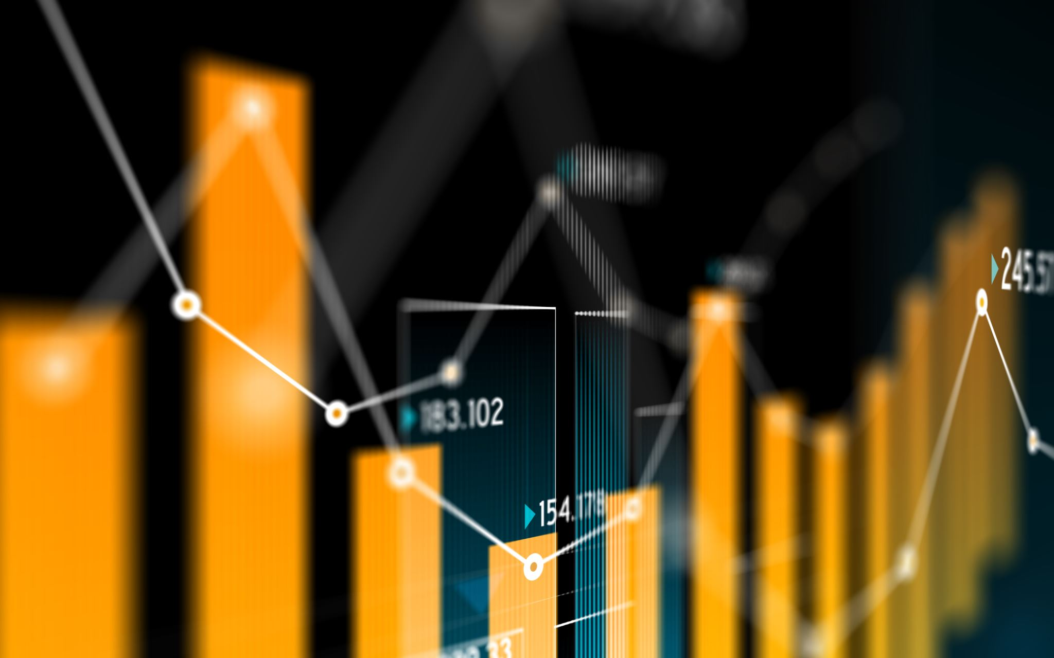
CONSIGNA GENERAL:
Dado un dataset de publicaciones (usuario, texto, hashtags, likes):
Procesar datos con pandas (hashtags más usados, usuarios más activos).
Usar NumPy para calcular métricas de popularidad y engagement.
Graficar con Matplotlib las tendencias de hashtags en el tiempo.
Entrenar un modelo de IA (NLP básico con TF-IDF + clustering o regresión logística) para clasificar publicaciones entre “alta” o “baja” relevancia.

Slide 3
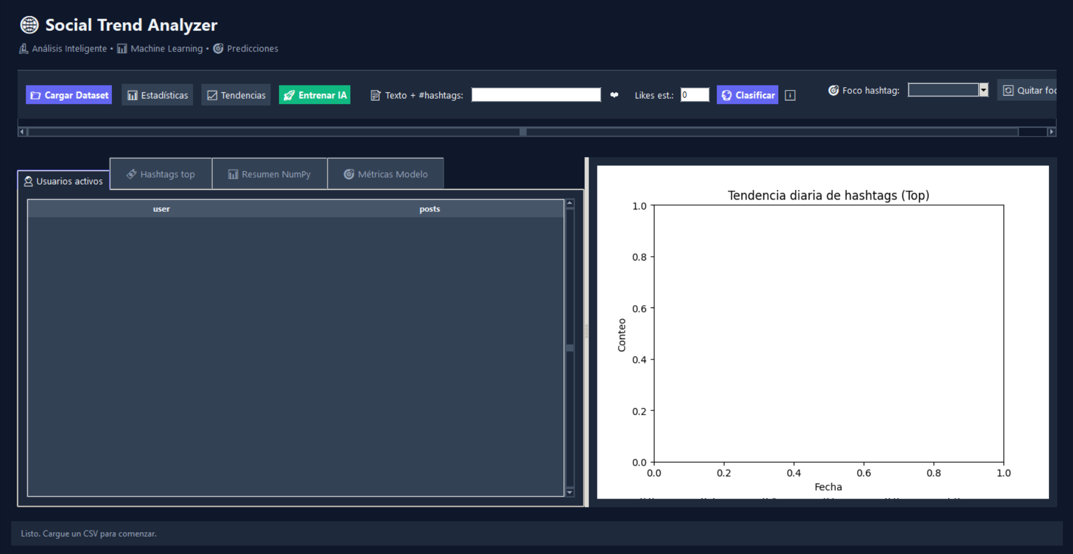
RESULTADO
Aplicación de escritorio para el análisis inteligente de tendencias en redes sociales.
Procesa datasets de publicaciones utilizando técnicas de análisis de datos y machine learning para predecir la relevancia de contenidos.

Slide 4
CARACTERÍSTICAS
Característica | Descripción | Tecnología
Análisis Estadístico | Obtiene métricas de usuarios más activos, hashtags populares, etc. | Pandas y NumPy
Visualización de Tendencias | Gráficos de Popularidad de Hashtags Interactivo | Matplotlib, Pandas, Pivot
Clasificación con Machine-Learning | TF-IDF + Regresión Logistica para predecir relevancia de Posts | Scikit-Learn
Predicciones en Tiempo Real | Se puede ingresar Texto / Hashtags / Likes para obtener una Predicción y la Confiabilidad de la misma | Modelo Entrenado
Carga de Datos Flexible | Auto-Valida, Parsea, etc. | Pandas

Slide 5
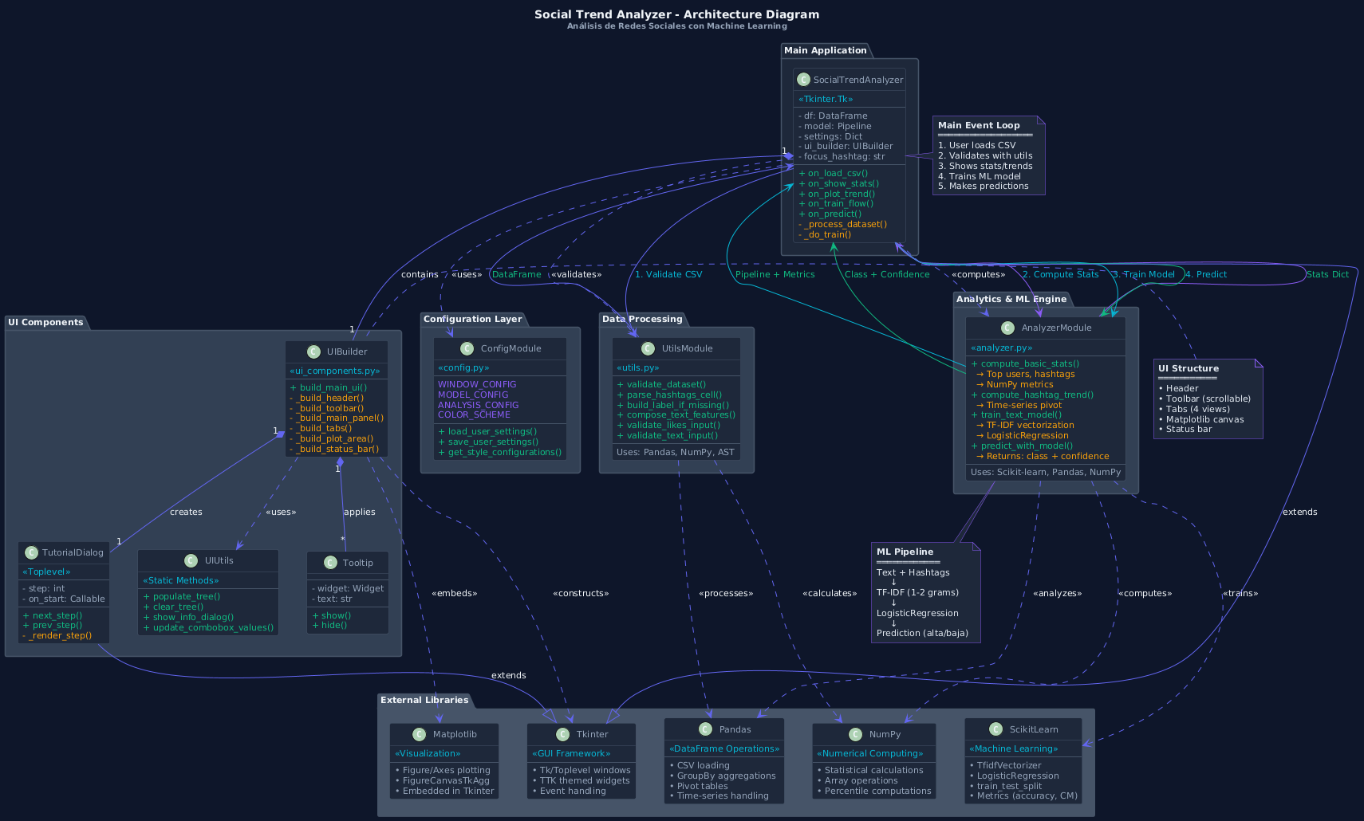

Slide 6
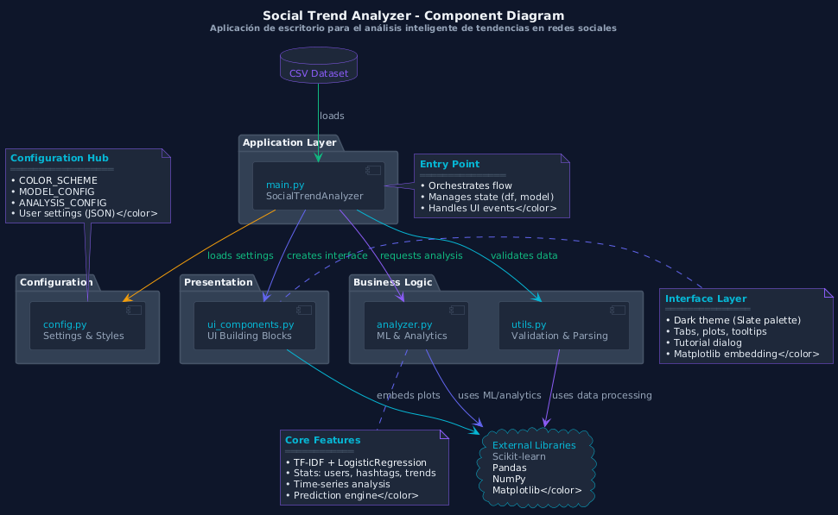

Slide 7
MEJORAS A FUTURO
DeepLearning: reemplazar TF-IDF con embeddings (Word2Vec)
Predicciones: predecir trends futuras (ARIMA, Prophet)
Colaboración: soporte multiusuario con Database. Compartir modelos e insights.
Datos en Tiempo Real: conectarse a una API de Twitter / X para obtener datos en vivo.
Mejoras UI y Modo WEB: soportar múltiples lenguajes, cambiar entre modo dark y light, generar interfaz WEB.

Slide 8
CONCEPTOS IMPORTANTES
Word2Vec: técnica de procesamiento de lenguaje natural (NLP), que obtiene representaciones vectoriales de palabras. Los Vectores capturan información de palabras sobre el significado de la palabra basándose en palabras de los alrededores.
ARIMA: Media Móvil Integrada Autorregresiva es un modelo estadístico utilizado para el análisis y la predicción de series temporales. Su objetivo es modelar y pronosticar valores futuros basándose únicamente en los datos pasados de la misma serie.
Prophet: herramienta de código abierto de Meta (Facebook) diseñada para hacer predicciones en datos de series temporales de forma sencilla. Funciona descomponiendo los datos en una tendencia, estacionalidad (anual, semanal, diaria) y efectos de días festivos. La predicción se realiza mediante un modelo aditivo, y se proporcionan intervalos de confianza para medir la incertidumbre.

